Slide 1

3D游戏引擎开发
主讲人：李军

Slide 2
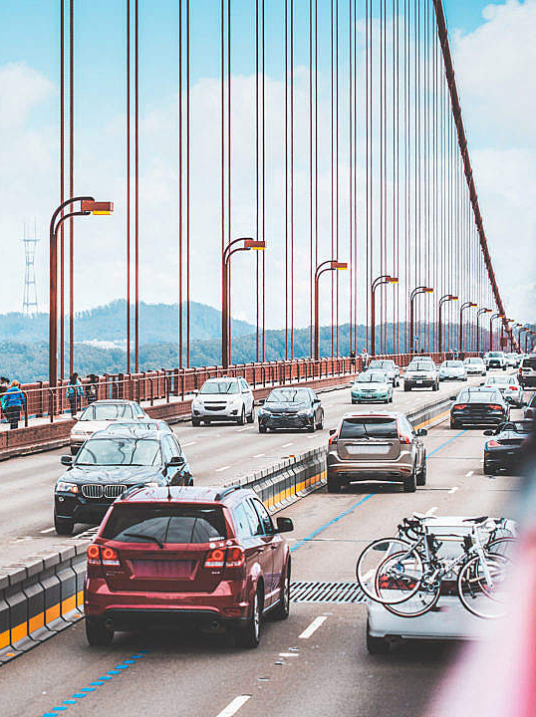
目录
01
基础理论
02
现代编程接口
03
引擎扩展
04
进阶学习

Slide 3
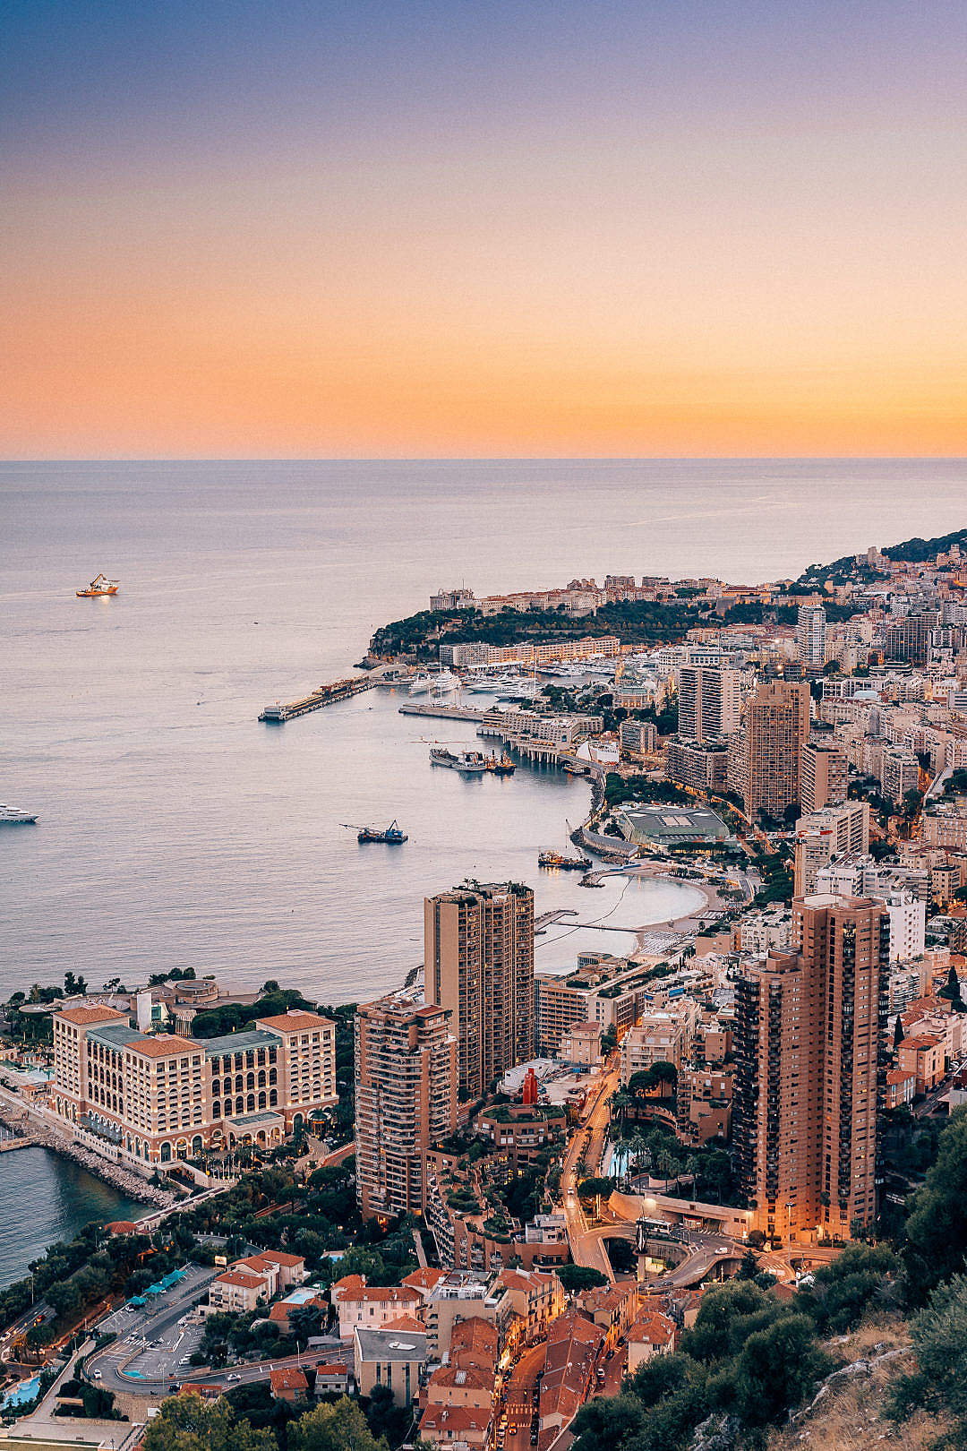
01
基础理论

Slide 4
01
基础理论
一、模型渲染
二、材质映射
三、光照模型
四、动画系统
五、特效
六、Z轴排序与深度缓存
七、碰撞检测
八、裁剪与剔除
九、天空盒
十、地表

Slide 5
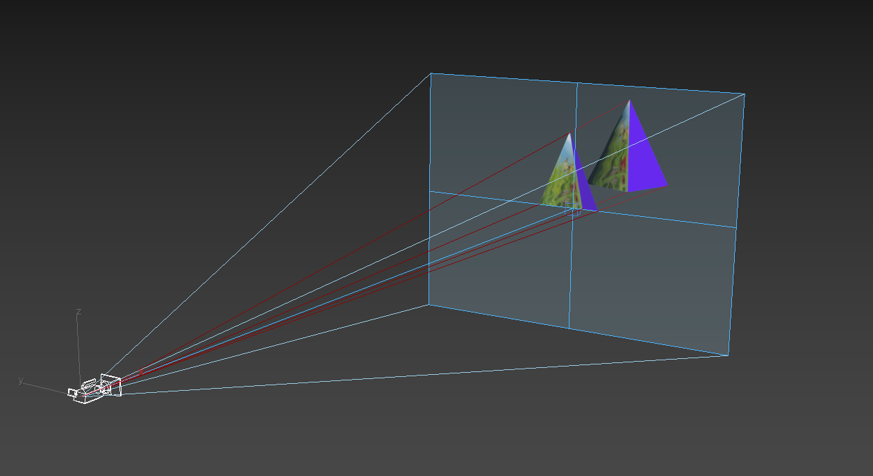
01
基础理论-模型渲染
1、虚拟场景
通过居中人眼和显示器建立虚拟视椎体，连接3d空间模型的顶点和人眼，连线和显示器平面的交点，为最终渲染的图像顶点，实为2D图形。

Slide 6
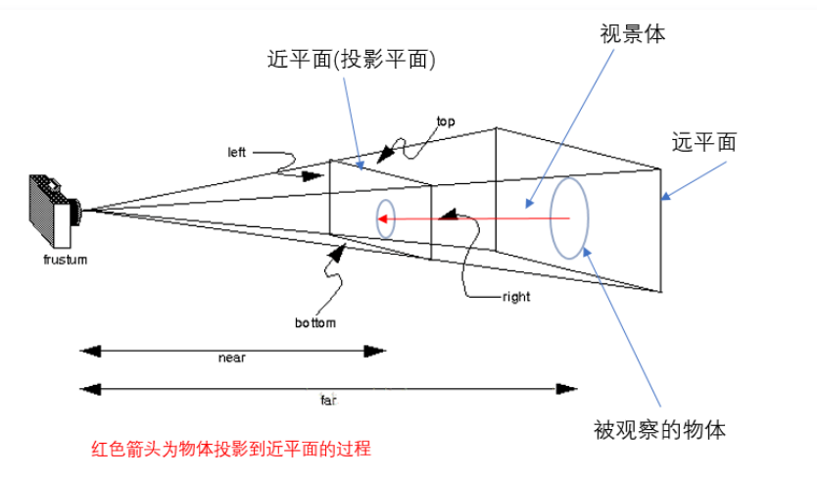
01
基础理论-模型渲染
虚拟相机:
人眼
视点
显示器
视平面
视椎体
视景体
3d引擎中视景体，增加远近裁剪面，远裁剪面外的元素不做渲染，大部分引擎中近裁剪面就是视平面，
比近裁剪面更近的元素不做渲染

Slide 7
01
基础理论-模型渲染
2、2D绘图API
1) 绘制点
2) 绘制线
3) 绘制三角形

Slide 8
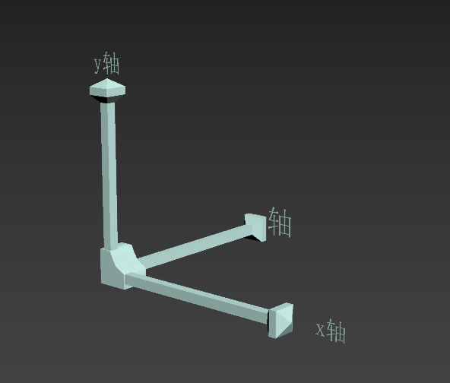
01
基础理论-模型渲染
3、3d坐标到2d坐标变换流程
3d元素到2d坐标转换核心为顶点坐标的转换，最终计算得出屏幕上渲染时的屏幕坐标。
1) 模型坐标(局部坐标)到世界坐标的转换
a) 3dsMax模型导出文件顶点解析
b) 定义世界坐标系

Slide 9
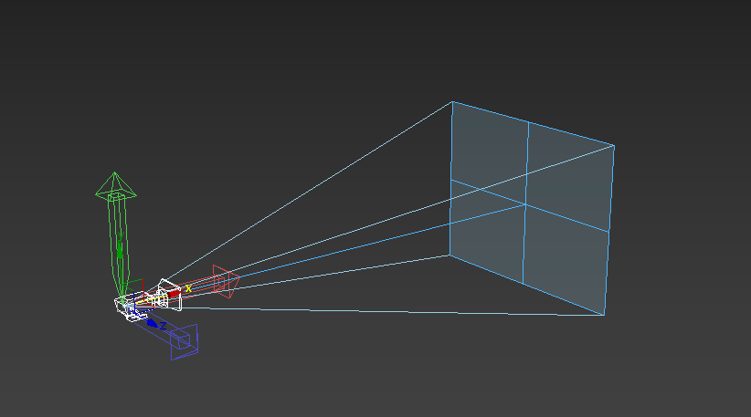
01
基础理论-模型渲染
2) 世界坐标到相机坐标的转换
a) 相机坐标系坐标为了更方便的将模型的顶点坐标映射到屏幕坐标
b) 建立相机坐标系:相机所在的位置称为视点，按照左手坐标系，以视点为原点，建立Z轴朝向视平面，
X轴朝右，Y轴朝上
相机坐标系

Slide 10
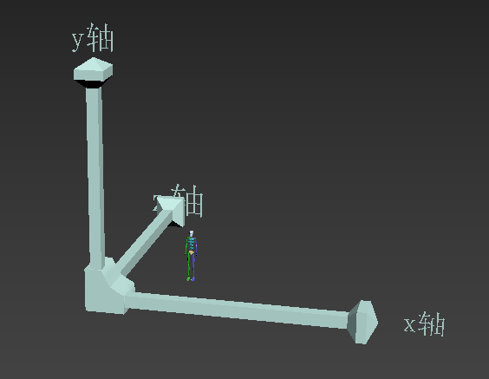
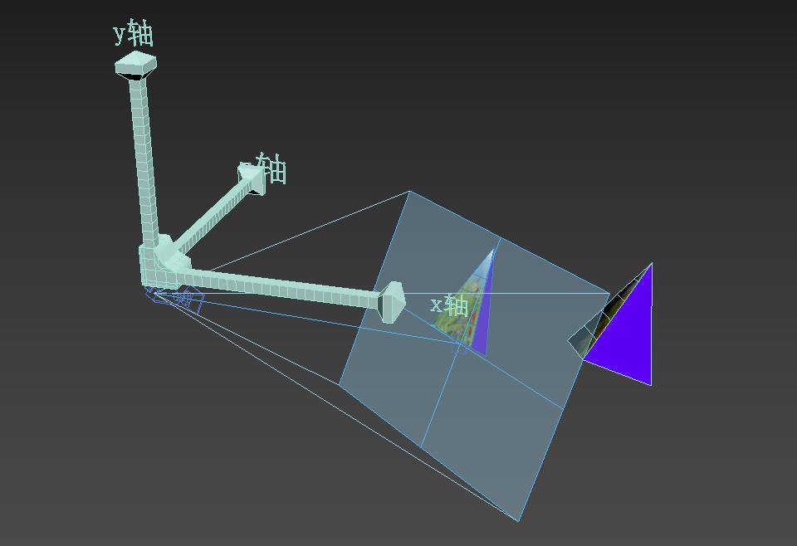
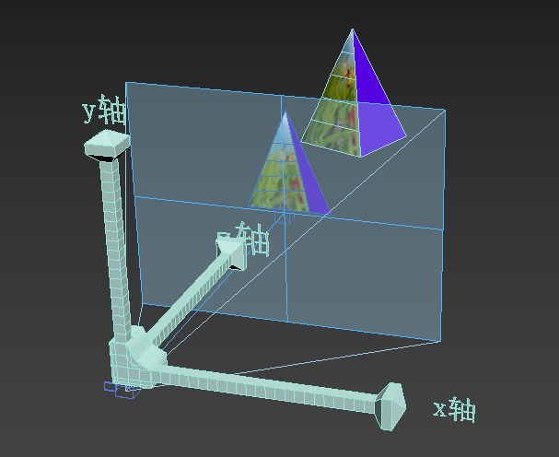
01
基础理论-模型渲染
c) 按照相机从世界坐标系原点变换到当前位姿的逆过程，将相机连同顶点逆过程变换，指导
相机坐标与世界坐标系重合，此时的顶点坐标为相机空间的坐标
此处的旋转指的是绕某个轴的
逆过程

Slide 11
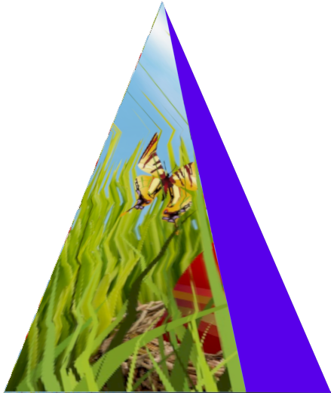
01
基础理论-模型渲染
3) 相机坐标到视平面坐标的转换(透视投影)
视平面:虚拟投影平面(虚拟显示器)，视平面坐标(投影坐标)属于相机空间的坐标
Y
透视投影:
X
0
视平面

Slide 12
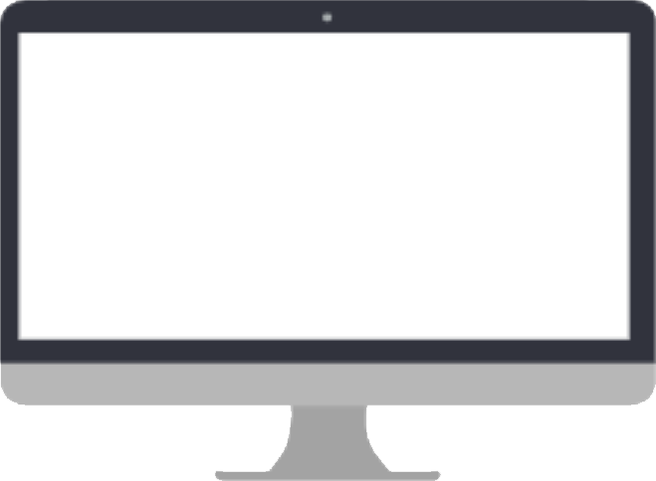
01
基础理论-模型渲染
4) 视平面坐标到屏幕坐标的转换
本质为坐标的缩放，视平面尺寸都很小，但是可以任意指定(Opengl中长宽等于1，为了归一化坐标)
a)视平面等比缩放填满显示器
缩放
视平面
显示器
注:黑色线框为缩放后的视平面
b)坐标转换到屏幕坐标

Slide 13
01
基础理论-模型渲染
4、3d引擎中的坐标转换
3d坐标的齐次坐标表示
(a, b, c)
(x, y, z, w)
(x /w, y / w, z / w, 1)
= (a、b、c)
a = x / w
b = y / w
c = z / w
齐次坐标优点:通过将w设为小于1的正小数，以表示无穷远的坐标，w默认等于1
3d引擎中使用4x4矩阵(配合齐次坐标)
矩阵优点：通过矩阵连乘，直接将模型坐标变换到屏幕
1) 局部坐标到世界坐标变换
设顶点(x, y, z, w),移动到世界坐标(wordX, wordY, wordZ)，则矩阵如下:
注：单个顶点变换原理适应于模型上所有顶点

Slide 14
01
基础理论-模型渲染
1 0 0 0
0 1 0 0
0 0 1 0
wordX wordY wordZ 1
模型矩阵:
ModelMatrix =
1 0 0 0
0 1 0 0
0 0 1 0
wordX wordY wordZ 1
(x, y, z, 1)
*
=
(x + wordX, y + wordX, z + wordX, 1)

Slide 15
01
基础理论-模型渲染
2) 世界坐标到相机坐标变换
a、相机自身到世界坐标的变换
绕世界坐标系旋转:绕X轴旋转->绕Y轴旋转->绕Z轴旋转->视点偏移到指定世界坐标
旋转顺序可以自定义，以坐标轴逆向观察，逆时针旋转为正角度。
相机绕X轴旋转矩阵：
1 0 0 0
0 cosθ sinθ 0
0 -sinθ cosθ 0
0 0 0 1
1 0 0 0
0 cos-θ sin-θ 0
0 -sin-θ cos-θ 0
0 0 0 1
逆矩阵
MatrixRotateX =
逆矩阵
角度取负
角度取负
推导过程,以yz平面为2d坐标系，通过三角函数算出最终旋转后的坐标。

Slide 16
01
基础理论-模型渲染
相机绕Y轴旋转矩阵：
cosθ 0 - sinθ 0
0 1 0 0
sinθ 0 cosθ 0
0 0 0 1
cos-θ - sin-θ 0 0
0 1 0 0
sin-θ 0 cos-θ 0
0 0 0 1
MatrixRotateY =
逆矩阵
相机绕Z轴旋转矩阵：
cosθ sinθ 0 0
-sinθ cosθ 0 0
0 0 1 0
0 0 0 1
cos-θ sin-θ 0 0
-sin-θ cos-θ 0 0
0 0 1 0
0 0 0 1
MatrixRotateZ =
逆矩阵

Slide 17
01
基础理论-模型渲染
相机到世界坐标的平移矩阵：
1 0 0 0
0 1 0 0
0 0 1 0
wordX wordY wordZ 1
1 0 0 0
0 1 0 0
0 0 1 0
-wordX - wordY -wordZ 1
MatrixTrans =
逆矩阵
坐标取负
b、顶点世界坐标到相机坐标的变换(相机变换的逆过程)
VertexWorldPos x
MatrixTrans⁻¹ x MatrixRotateZ⁻¹ x MatrixRotateY⁻¹ x MatrixRotateX⁻¹
-1表示矩阵的逆，实际计算中，应将矩阵连乘的结果计算出来，最后再乘坐标，减少显卡计算量。
视图矩阵:
ViewMatrix =
MatrixTrans⁻¹ * MatrixRotateZ⁻¹ * MatrixRotateY^{-1 *} MatrixRotateX⁻¹

Slide 18
01
基础理论-模型渲染
3) 相机坐标到视平面投影变换
本质为相似三角形坐标计算，下面以x轴坐标投影计算为例，其余坐标同理。
z
(x,y,z,1)
投影平面(视平面)
视距
x
视平面到视点的距离成为视距，设为d,则:
投影X坐标:x * (d / z)
投影X坐标:y * (d / z)
Z坐标结果并不影响最终到屏幕坐标的结果。
实际设计引擎的时候，视平面只是用来投影的，最终，投影图像需要等比缩放当屏幕，因此视平面大小和视距可以设为任意，以方便计算，这里d设为1，视平面长宽相同，相机FOV(相机视野的角度)影响最终屏幕看到的范围，根据场景可以自行设置，FOV并不影响坐标到投影平面的结果。

Slide 19
01
基础理论-模型渲染
透视投影矩阵(d=1):
1 0 0 0
0 1 0 0
0 0 1 1
1 1 1 1
MatrixProj =
1 0 0 0
0 1 0 0
0 0 1 1
1 1 1 1
(x, y, z, 1)
X
=
(x, y, z, z)
齐次坐标转换到标准坐标:
(x, y, z, z)
除以z
(x / 2, y / 2, 1, 1)

Slide 20
01
基础理论-模型渲染
4) 视平面坐标到屏幕坐标
视平面坐标以标准笛卡尔坐标系为准，原点为视平面中心位置，X轴朝右，Y轴朝上。
屏幕坐标系以左上角为原点，X轴朝右，Y轴朝下。
顶点在视平面上的坐标:(x, y)
视平面长宽为1，则顶点坐标介于-1和1之间
视平面坐标到屏幕坐标转换，不需要考虑Z轴坐标。
设屏幕大小为:w * h
视平面缩放填充屏幕，按照常见屏幕宽大于高，视平面尺寸缩放w倍，则坐标变为(x * w * 2, y * w * 2)，记为(x1, y1)
则顶点的最终屏幕坐标为:(x1 + w / 2, h / 2 - y1)
相当于将视平面缩放后的坐标平移(w / 2, -h / 2),然后Y轴坐标取反。

Slide 21
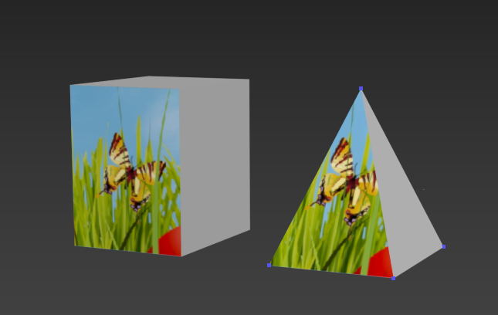

01
基础理论-材质映射
材质:普通的图片
材质映射的本质，是将模型顶点形成的每个面上的像素，按照材质上的像素值
进行线性插值，以得出最终渲染的像素颜色。
材质坐标系使用2d直角笛卡尔坐标系,Y轴朝下，X轴朝右，与屏幕坐标系一致。
材质坐标表示:
U:水平坐标
V:垂直坐标
原点:图片左上角
简单期间，uv分量范围设为0到1
U
(0,0)
(1,0)
(0.5,0)
(0,1)
(1,1)
(0,1)
V
(1,1)
材质映射过程:
a、模型顶点设置图片上的UV坐标
b、缩放顶点上UV坐标标记的图片范围，直至铺满整个面

Slide 22
01
基础理论-材质映射
1、多边形上点的UV坐标计算
(u1,v1)
(u2,v2)
目标点
顶点距离目标越远，顶点色值对其
影响越小
(u4,v4)
(u3,v3)
1)设4个顶点到目标点的距离依次为v1、v2、v3、v4
2)每个顶点色值对目标点的影响权重公式weight=1 - v / (v1 + v2 + v3 + v4)
3)目标点uv坐标为：
(u1, v1) * weight1 + (u2, v2) * weight2 + (u3, v3) * weight3 + (u4, v4) * weight4
2、根据UV坐标计算多边形上点的色值
1) 根据UV坐标计算图片采样位置
设图片宽度和高度依次为: w、h，则采样位置为(w * u, h * v)
2) 采样位置处的色值即为该点的色值

Slide 23
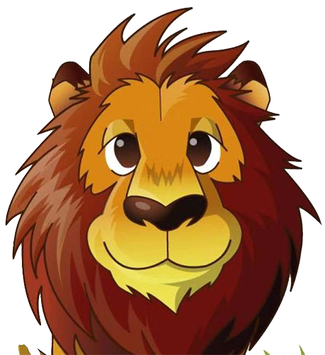

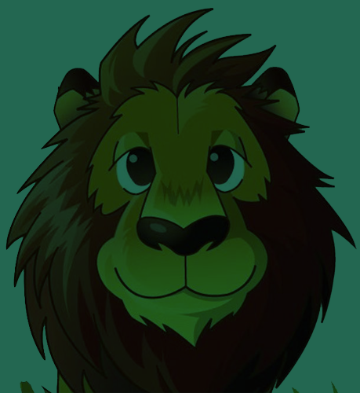
01
基础理论-光照模型
光照渲染的原理，是将顶点像素值与光照在顶点处投射的色值进行颜色融合。
1、颜色混合
颜色混合本质为2个色值RGB分量的融合，设色值1为C1，其RGB为(r1，g1，b1),色值2为C2，其RGB为(r1, g1, b1)。
C1与C2融合可采用相加、相减或者相乘，根据具体场景可自行选择，常用相加。
以相加为例，C1 + C2=(r1 + r2, g1 + g2, b1 + b2)。
溢出部分，可等比缩放到255范围内。
比如C1(11, 233, 33) + C2(23, 44, 200) = C(34, 277, 233)
C(34, 277, 233)
C(34 * 255 / 277, 277 * 255 / 277, 233 * 255 / 277)
= C(31, 255, 214)
如下，两张图混合：
+
=
引擎中的水底物体渲染，物体的阴影在地面的渲染，等透明效果的渲染，其实都是使用颜色的混合。

Slide 24
01
基础理论-光照模型
2、顶点处光照计算
光源的属性组成：强度(I)、颜色(C)，强度为标量，采用浮点数表示，颜色由RGB3个分量组成
常见的光源类型:环境光、平行光、点光源、聚光灯
设物体顶点本身的色值为C_{vertex}
1) 环境光
环境光来自四面八方的光，没有来源，3d引擎中，可以实现画面滤镜效果。
设其强度为I_{ambient}，颜色为C_{ambient}
则顶点处环境光投射的色值为:I_{ambient *} C_{ambient}
最终，顶点渲染颜色:C_{vertex} + I_{ambient *} C_{ambient}
2) 平行光
平行光可以理解为来自遥远的空间位置，例如太阳光，没有具体位置，所有的光线方向一致，平行光的强度不会因为距离而衰减。
设其强度为I_{dir}，颜色为C_{dir}
大量光线照射到平面时时，分为两种方式被反射出去：散射、镜面反射。
散射：平面向四面八方投射照射过来的光线，模拟现实中材质表面凹凸不平的特质。
散射出去的光强度，根据平面的法线与光线的点积来模拟。
随着平面法线与光线反向量角度的增大，平面单位面积散射出去的光的强度会越来越小，
当平面与光线平行时，散射的光强度为0。
如下图：

Slide 25
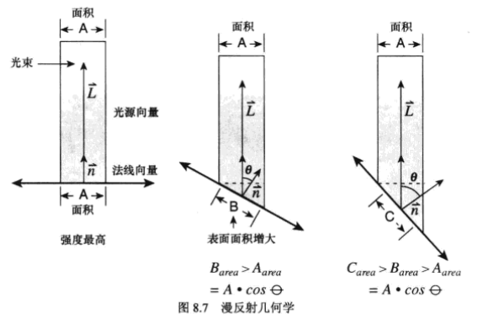
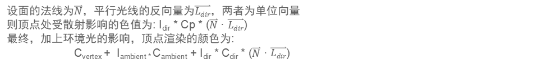
设面的法线为$\overset{⃑}{N}$，平行光线的反向量为$\overset{⃑}{Ldir}$，两者为单位向量
则顶点处受散射影响的色值为: I_{dir} * Cp * ($\overset{⃑}{N}$ · $\overset{⃑}{Ldir}$)
最终，加上环境光的影响，顶点渲染的颜色为:
C_{vertex} + I_{ambient *} C_{ambient} + I_{dir} * C_{dir} * ($\overset{⃑}{N}$ · $\overset{⃑}{Ldir}$)

Slide 26
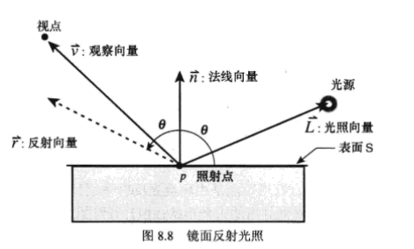
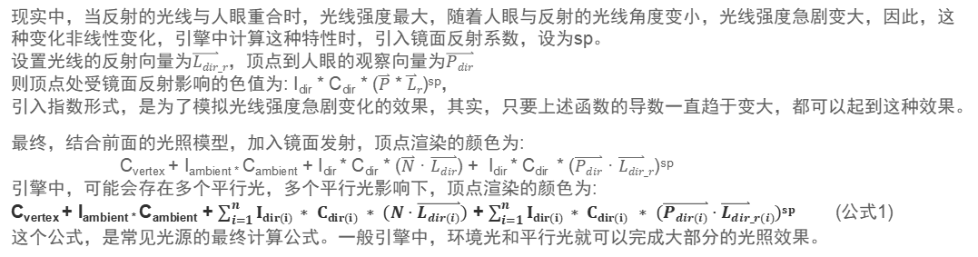
01
基础理论-光照模型
镜面反射:光线照射到平面上时，以平面法线为参照线，对称的将光反射出去。
如图：
现实中，当反射的光线与人眼重合时，光线强度最大，随着人眼与反射的光线角度变小，光线强度急剧变大，因此，这种变化非线性变化，引擎中计算这种特性时，引入镜面反射系数，设为sp。
设置光线的反射向量为$\overset{⃑}{Ldir}_r$，顶点到人眼的观察向量为$\overset{⃑}{Pdir}$
则顶点处受镜面反射影响的色值为: I_{dir} * C_{dir} * ($\overset{⃑}{P}$ * $\overset{⃑}{L}r$)^{sp}，
引入指数形式，是为了模拟光线强度急剧变化的效果，其实，只要上述函数的导数一直趋于变大，都可以起到这种效果。
最终，结合前面的光照模型，加入镜面发射，顶点渲染的颜色为:
C_{vertex} + I_{ambient *} C_{ambient} + I_{dir} * C_{dir} * ($\overset{⃑}{N}$ · $\overset{⃑}{Ldir}$) + I_{dir} * C_{dir} * ($\overset{⃑}{Pdir}$ · $\overset{⃑}{Ldir}_r$)^{sp}
引擎中，可能会存在多个平行光，多个平行光影响下，顶点渲染的颜色为:
C_{vertex} + I_{ambient *} C_{ambient} + $\sum_{i=1}^{n}{Idir(i) ∗ Cdir(i) ∗ (N · \overset{⃑}{Ldir(i)})}$ + $\sum_{i=1}^{n}{Idir(i) ∗ Cdir(i) ∗ (\overset{⃑}{Pdir(i)} · \overset{⃑}{Ldir}_r(i))sp }$ (公式1)
这个公式，是常见光源的最终计算公式。一般引擎中，环境光和平行光就可以完成大部分的光照效果。

Slide 27
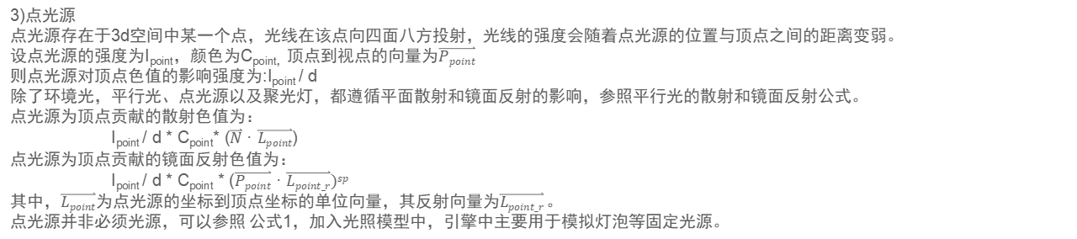
01
基础理论-光照模型
3)点光源
点光源存在于3d空间中某一个点，光线在该点向四面八方投射，光线的强度会随着点光源的位置与顶点之间的距离变弱。
设点光源的强度为I_{point}，颜色为C_{point，}顶点到视点的向量为$\overset{⃑}{Ppoint}$
则点光源对顶点色值的影响强度为:I_{point} / d
除了环境光，平行光、点光源以及聚光灯，都遵循平面散射和镜面反射的影响，参照平行光的散射和镜面反射公式。
点光源为顶点贡献的散射色值为：
I_{point} / d * C_{point}* ($\overset{⃑}{N}$ · $\overset{⃑}{Lpoint}$)
点光源为顶点贡献的镜面反射色值为：
I_{point} / d * C_{point} * ($\overset{⃑}{Ppoint}$ · $\overset{⃑}{Lpoint_r})sp$
其中，$\overset{⃑}{Lpoint}$为点光源的坐标到顶点坐标的单位向量，其反射向量为$\overset{⃑}{Lpoint_r}$ 。
点光源并非必须光源，可以参照 公式1，加入光照模型中，引擎中主要用于模拟灯泡等固定光源。

Slide 28
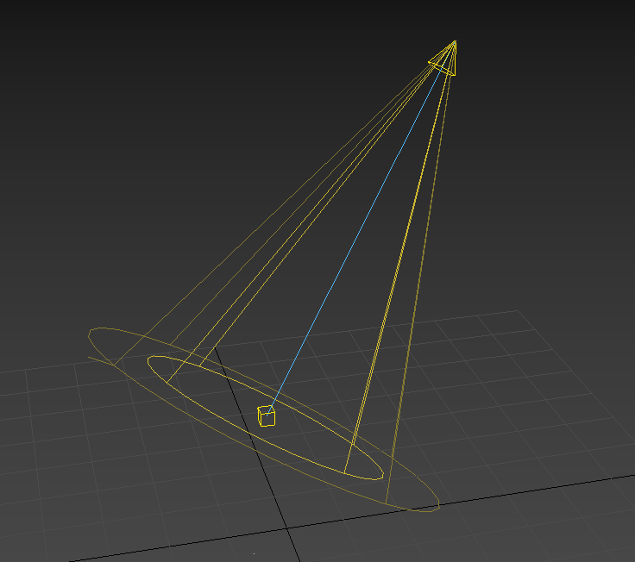
01
基础理论-光照模型
3)聚光灯
聚光灯向指定范围投射有限的光线，范围外的顶点不受其影响。聚光等分外锥和内锥。如下图:
光源
2d效果
内锥区域
外锥区域
内锥以内，光线的强度随着到顶点的距离成线性衰减，外锥之间光线成指数级衰减，依此来模拟，聚光灯照射到指定范围内，出现的很亮，到投射的边缘时，强度为0。

Slide 29
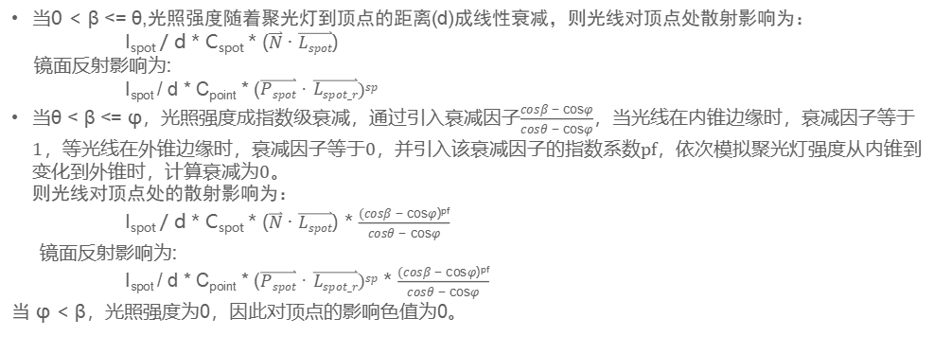
01
基础理论-光照模型
设内锥角度为θ，外锥角度为φ，聚光灯到顶点之间的投射角度为β，如图：
内锥θ
外锥φ
投射角度β
平面
设聚光灯的强度为I_{spot}，色值为C_{spot}，投射向量为$\overset{⃑}{Lspot}$ ，光线反射向量为$\overset{⃑}{Lspot_r}$
当0 < β <= θ,光照强度随着聚光灯到顶点的距离(d)成线性衰减，则光线对顶点处散射影响为：
I_{spot} / d * C_{spot} * ($\overset{⃑}{N}$ · $\overset{⃑}{Lspot}$)
镜面反射影响为:
I_{spot} / d * C_{point} * ($\overset{⃑}{Pspot}$ · $\overset{⃑}{Lspot_r})sp$
当θ < β <= φ，光照强度成指数级衰减，通过引入衰减因子$\frac{cosβ − cosφ}{cosθ − cosφ}$，当光线在内锥边缘时，衰减因子等于1，等光线在外锥边缘时，衰减因子等于0，并引入该衰减因子的指数系数pf，依次模拟聚光灯强度从内锥到变化到外锥时，计算衰减为0。
则光线对顶点处的散射影响为：
I_{spot} / d * C_{spot} * ($\overset{⃑}{N}$ · $\overset{⃑}{Lspot}$) * $\frac{(cosβ − cosφ)pf}{cosθ − cosφ}$
镜面反射影响为:
I_{spot} / d * C_{point} * ($\overset{⃑}{Pspot}$ · $\overset{⃑}{Lspot_r})sp$ * $\frac{(cosβ − cosφ)pf}{cosθ − cosφ}$
当 φ < β，光照强度为0，因此对顶点的影响色值为0。

Slide 30
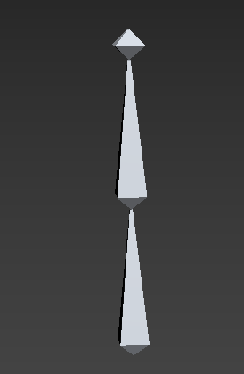
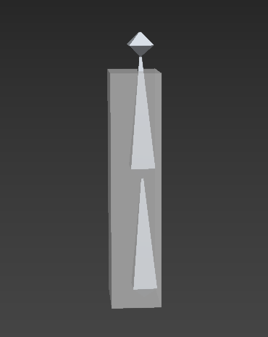
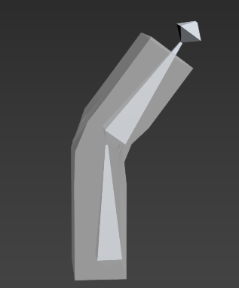
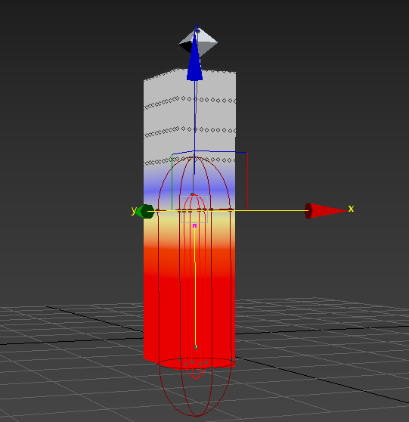
01
基础理论-动画
动画是基于模型顶点的变化，随着时间，每次渲染指定时间戳的顶点到屏幕。
场景的三维软件中，输出的动画文件，主要分为两种：
第一种：每一个关键记录所有顶点的位置，使用于动画简单的模型
第二种：使用蒙皮动画，每一个关键帧记录骨骼的位置，实际渲染中，根据骨骼位姿算出该骨骼影响的顶点坐标，适用于动画复杂的模型
蒙皮:模拟动物骨骼系统，通过虚拟的骨骼，影响模型顶点的位置
将骨骼作用到模型
弯曲骨骼
模型中的一个顶点，可能受到多个骨骼的影响，每个骨骼对顶点的影响最终以“权重”来衡量。
如下图，骨骼对周围顶点的影响权重，以颜色标记，权重的大小依次为：红色->黄色->蓝色

Slide 31
01
基础理论-动画
动画是基于模型顶点的变化，随着时间，每次渲染指定时间戳的顶点到屏幕。
场景的三维软件中，输出的动画文件，主要分为两种：
第一种：每一个关键记录所有顶点的位置，使用于动画简单的模型
第二种：使用蒙皮动画，每一个关键帧记录骨骼的位置，实际渲染中，根据骨骼位姿算出该骨骼影响的顶点坐标，适用于动画复杂的模型
蒙皮:模拟动物骨骼系统，通过虚拟的骨骼，影响模型顶点的位置
将骨骼作用到模型
弯曲骨骼
模型中的一个顶点，可能受到多个骨骼的影响，每个骨骼对顶点的影响最终以“权重”来衡量。
如下图，骨骼对周围顶点的影响权重，以颜色标记，权重的大小依次为：红色->黄色->蓝色

Slide 32


01
基础理论-动画
导入模型后，动画的每一个关键帧，骨骼上的作用点，都会产生一个相对于最初姿态的偏移向量(包括旋转)，如下图：
骨骼A
骨骼A
顶点位移：$\overset{⃑}{Vc}$ · W_{c}
偏移向量$\overset{⃑}{Vc}$
骨骼B
骨骼C
骨骼B
骨骼C
设骨骼A、B、C依次对顶点产生的权重为:W_{a}、W_{b}、W_{c},则最终骨骼C最终引起的顶点位移为：$\overset{⃑}{Vc}$ · W_{c}，如果3个骨骼同时移动，则顶点最终的位移为：$\overset{⃑}{V}a$ · W_{a} + $\overset{⃑}{V}b$ · W_{b} + $\overset{⃑}{Vc}$· W_{c}。如果存在多个骨骼，并同时移动(未移动的设为零向量)，则顶点最终的位移为： $\sum_{i=1}^{n}{\overset{⃑}{V}(i) ∗W(i) }$
实际的游戏开发中，三维软件会基于局部坐标导出一些动画，例如：行走、奔跑等，模型看起来是在原地奔跑、行走。在程序中，结合人为指定的移动向量，该向量作用于蒙皮动画计算后的人为位姿，使模型的所有顶点产生统一的位移，就可以形成完整的走路动画。

Slide 33
01
基础理论-特效
特效以粒子的形式来实现，每个粒子有各自的轨迹，但整个粒子系统按照总体的运动路径从产生到消亡，粒子会在运动的路径上，在指定的方向轴上产生随机的位移，位移大小受设定的阈值控制。

Slide 34
01
现代编程接口

Slide 35
02
现代编程接口
一、CPU与GPU的分工
二、常用3d图形接口
三、API调用逻辑
四、GPU编程使用场景

Slide 36
03
引擎扩展

Slide 37
03
引擎扩展
一、物理引擎
二、AI引擎(状态机、自动寻路、自动打怪)
三、网络通信
四、游戏制作流水线

Slide 38
04
进阶学习

